Slide 1







SCORD
"un amigo te dice en que fallas, que mejor amigo que SCORD"
Daniel Stiven Tapia Quitian
Sebastián Camilo Calderón
Darwin Mendoza Reinoso
﻿Lerian Felipe Rodriguez

Slide 2
OBJETIVOS
realizar un sistema de información deportivo para la escuela Quilmes implementando la recolección de estadísticas de los jugadores de la escuela de formación

Slide 3

OBJETIVOS
ESPECIFICOS
Objetivo 01
Objetivo 02
Objetivo 03
Objetivo 04
Desarrollar un módulo que gestione un cronograma de actividades del club
Crear un módulo que ayude con la gestión de datos de los jugadores
Desarrollar un módulo que genere un reporte básico de rendimiento para los jugadores.
Implementar un módulo que permita una comparación entre jugadores.

Slide 4
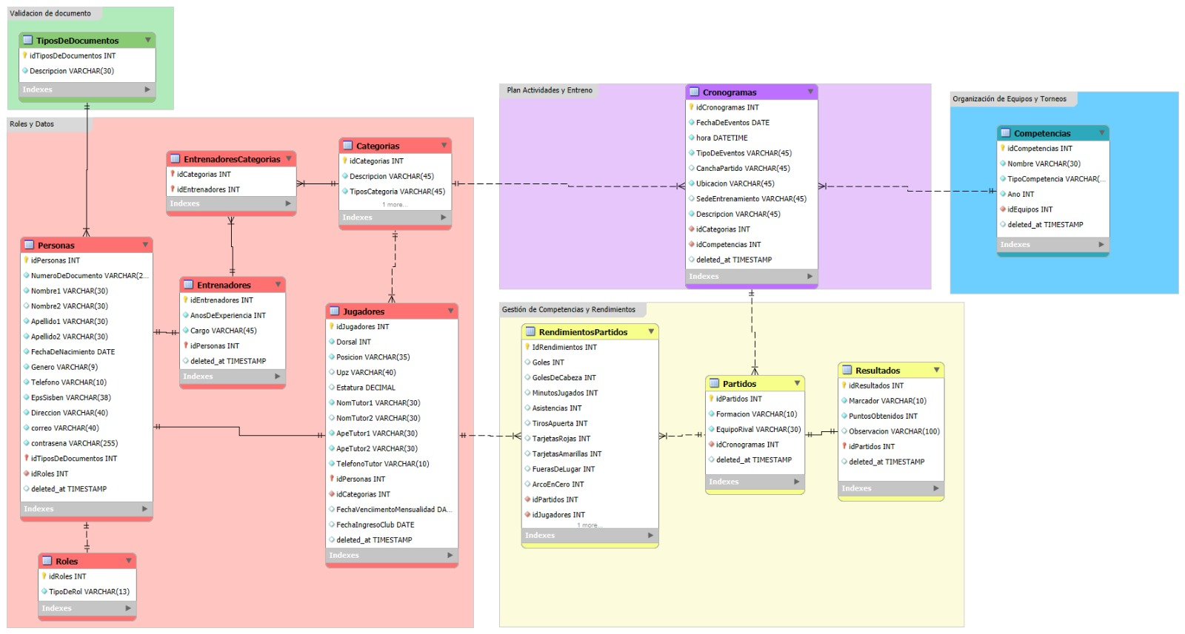
Modelo Relacional

Slide 5
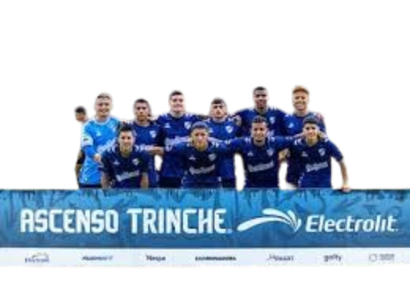
ALCANCE DEL PROYECTO
El objetivo es conectar este software con los jóvenes que practican fútbol de manera amateur, brindándoles apoyo y acompañamiento a de la escuela de fútbol (Quilmes FC) ubicado en el Parque Timiza y Cayetano Cañizares en la localidad de Kennedy (localidad 8 de la ciudad). Es fundamental compartir con los jóvenes las ventajas de este programa, ya que permitirá mejorar sus habilidades y, de esta manera, asegurar un mejor futuro para ellos.

Slide 6


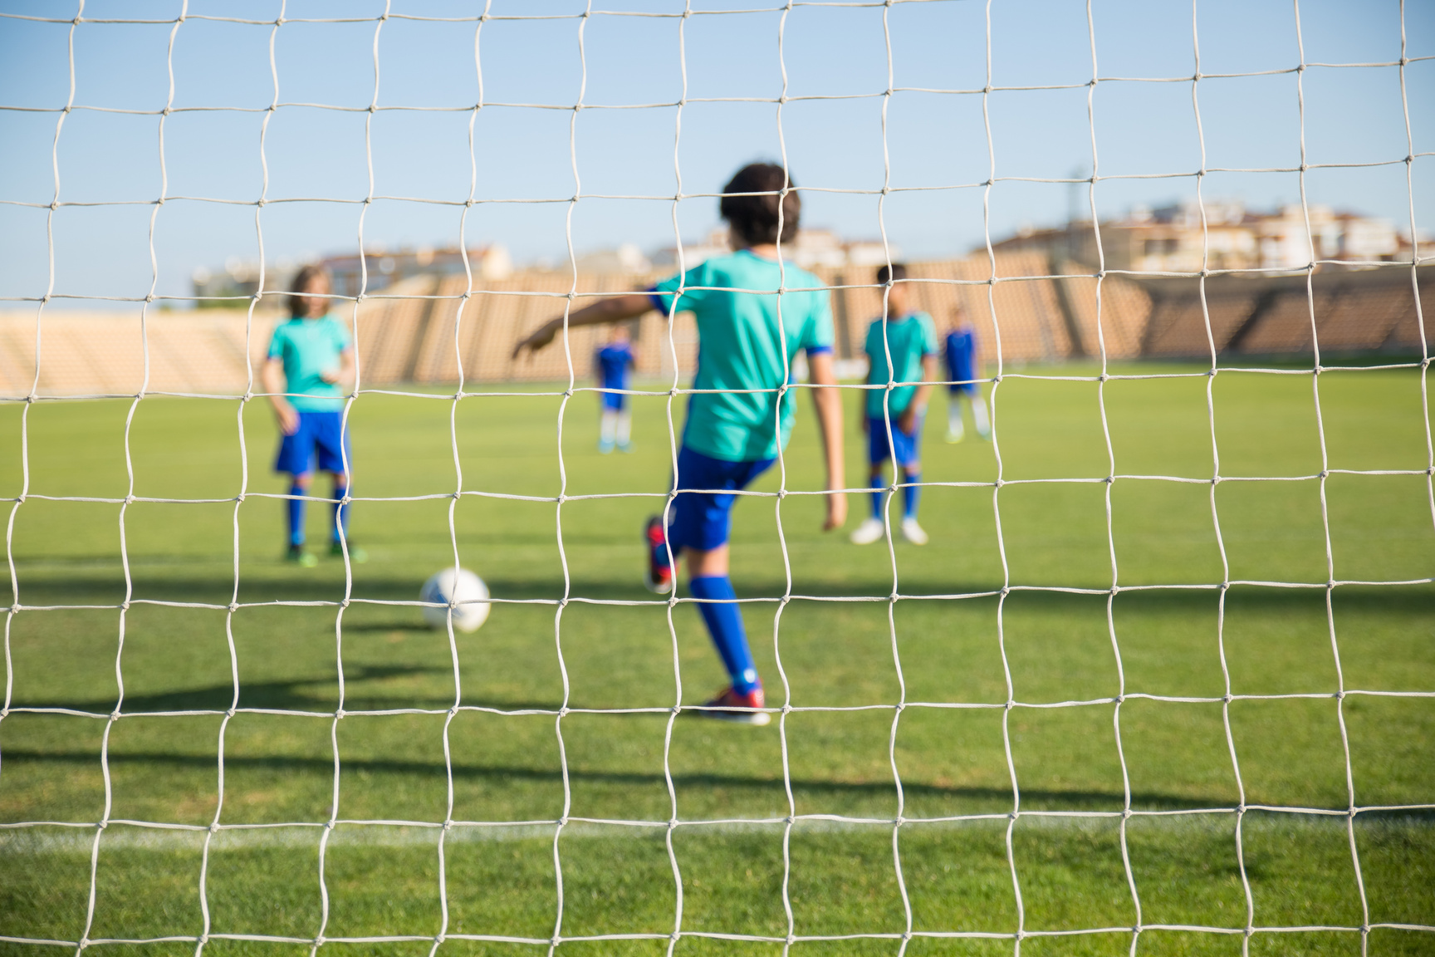

PLANTEAMIENTO
PROBLEMA
En la escuela de futbol Quilmes FC, los entrenadores enfrentan la falta de herramientas tecnológicas para realizar un seguimiento objetivo del rendimiento de los jugadores. Esto limita la evaluación precisa de los avances y las áreas de mejora, afectando la toma de decisiones y la motivación de los deportistas. La recopilación manual de datos impide realizar mediciones constantes y comparaciones efectivas, lo que dificulta la optimización en la formación y selección de talentos..
"En el deporte moderno, la tecnología se ha convertido en una herramienta indispensable para optimizar el rendimiento y el desarrollo de los atletas. La falta de estas herramientas en la formación deportiva no solo limita la capacidad de evaluación, sino que también reduce las oportunidades de identificar y potenciar el talento juvenil" (Uribe, 2020).

Slide 7
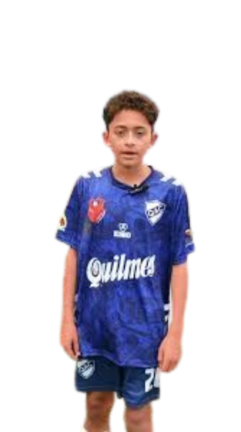
JUSTIFICACION
El proyecto busca integrar un software en las escuelas de fútbol para registrar y analizar el rendimiento deportivo de los jugadores en formación. La plataforma proporcionará estadísticas semanales, mensuales o anuales sobre goles, asistencias, minutos jugados, y desempeño general. Este software facilitará la toma de decisiones en la selección de jugadores, estrategias de juego y permitirá comparar estadísticas, beneficiando tanto a los entrenadores como a la escuela en su proceso formativo.

Slide 8
REQUISITOS
FUNCIONALES
El sistema debe permitir registrar un nuevo jugador
El sistema debe permitir iniciar sesión a los usuarios
El sistema debe permitir cambiar contraseña a cualquiera de los usuarios
El sistema debe permitir guardar contraseña a cualquiera de los usuarios desde cualquier dispositivo
El sistema debe permitir eliminar jugadores que ya no pertenecen a la escuela Quilmes FC
El sistema debe permitir conocer de manera organizada el rendimiento de los jugadores de la escuela Quilmes FC
El sistema debe permitir ingresar las estadísticas de cada jugador
El sistema debe permitir comparar los jugadores
El sistema debe permitir editar el perfil de los usuarios
El sistema debe permitir conocer el cronograma de actividades del club

Slide 9
REQUISITOS
NO FUNCIONALES
Interfaz de usuario intuitiva y fácil de usar.
Diseño responsivo para adaptarse a dispositivos móviles y de escritorio.
Tiempo de carga de las páginas no debe exceder los 3 segundos.
Uso de colores de la institución
Interacciones fluidas sin retrasos notables

Slide 10


MUCHAS GRACIAS

